Slide 1
Діагностична контрольна робота з алгебри за курс 7 класу для дітей з ООП IV рівня підтримки
Підготували:
Вчитель математики 8 класу ЗОШ №16 міста Краматорська Фетісова Ірина Вікторівна
Асистент вчителя 8 класу ЗОШ №16 міста Краматорська
Гошкович Наталія Миколаївна

Slide 2
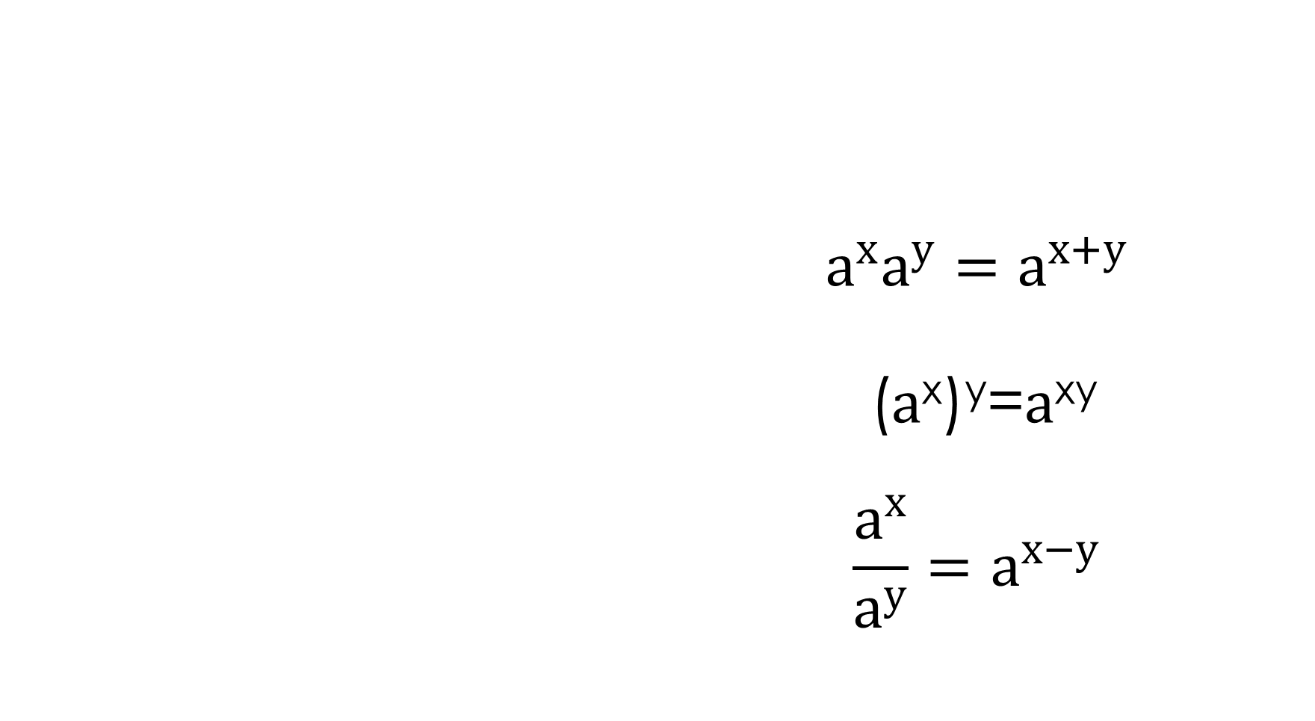
Спростити вираз | Скористуйся формулами
1. $а^{5}а^{4}$ | $$а^{х}а^{у}=а^{х+у}$$
2. (х⁶)² | ($а$^{х})^{у}=$а$^{ху}
3. $\frac{2^{6}}{2^{3}}$ | $$\frac{а^{х}}{а^{у}}=а^{х−у}$$

Slide 3
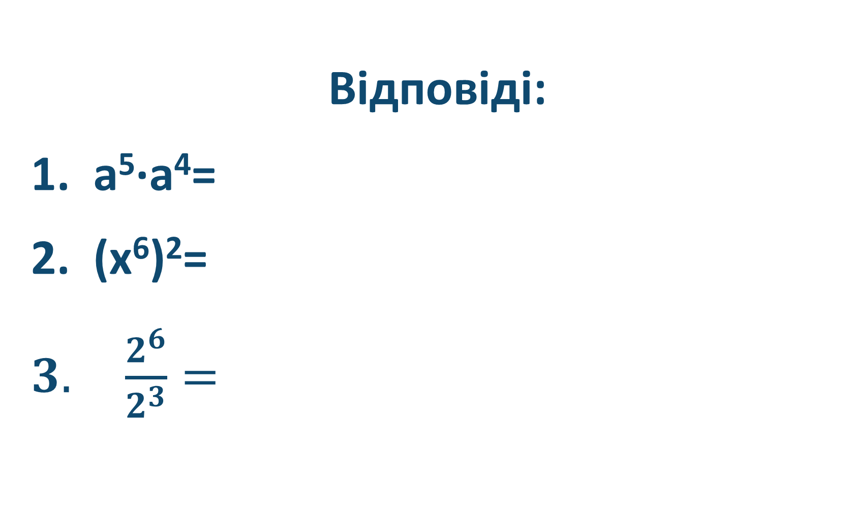
Відповіді:
1. а⁵∙а⁴=а⁵⁺⁴=а⁹
2. (х⁶)²=х^{6∙2}=х¹²
$3. \frac{2^{6}}{2^{3}}=$2⁶⁻³=2³=2∙2∙2=8

Slide 4
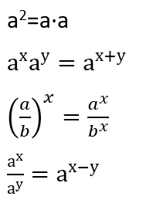

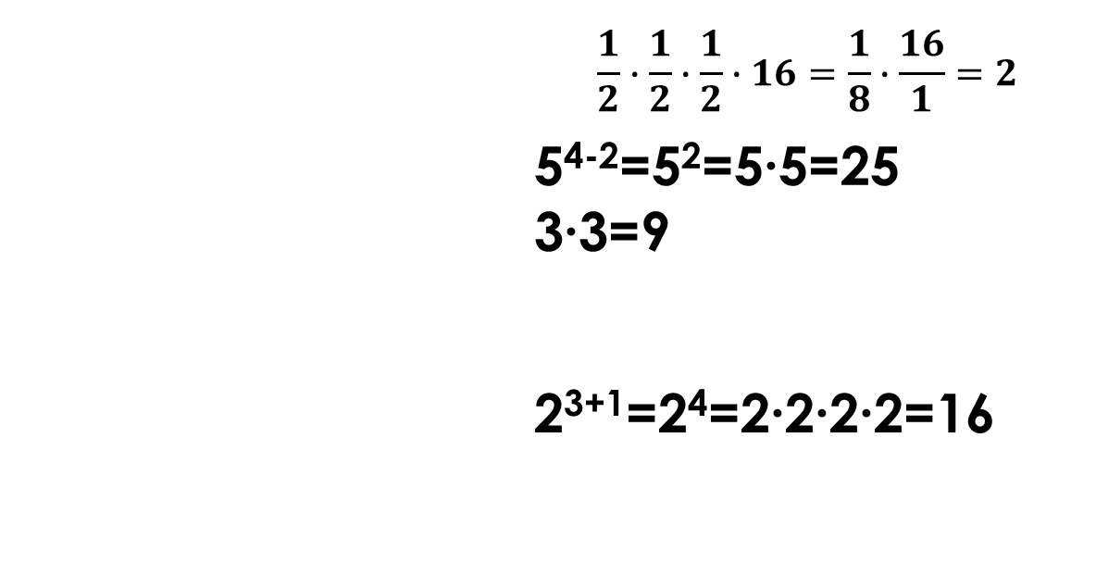
№2 Скориставшись формулами
(для першого завдання)
(для другого завдання)
(для третього завдання)
(для четвертого завдання)
Встанови відповідність між виразами та їх розв’язками
3² | $$\frac{1}{2}∙\frac{1}{2}∙\frac{1}{2}∙16=\frac{1}{8}∙\frac{16}{1}=2$$
2)2³∙2¹ | 5⁴⁻²=5²=5∙5=25
3)${\left(\frac{1}{2}\right)}^{3}$∙16 | 3∙3=9
4) | 2³⁺¹=2⁴=2∙2∙2∙2=16

Slide 5
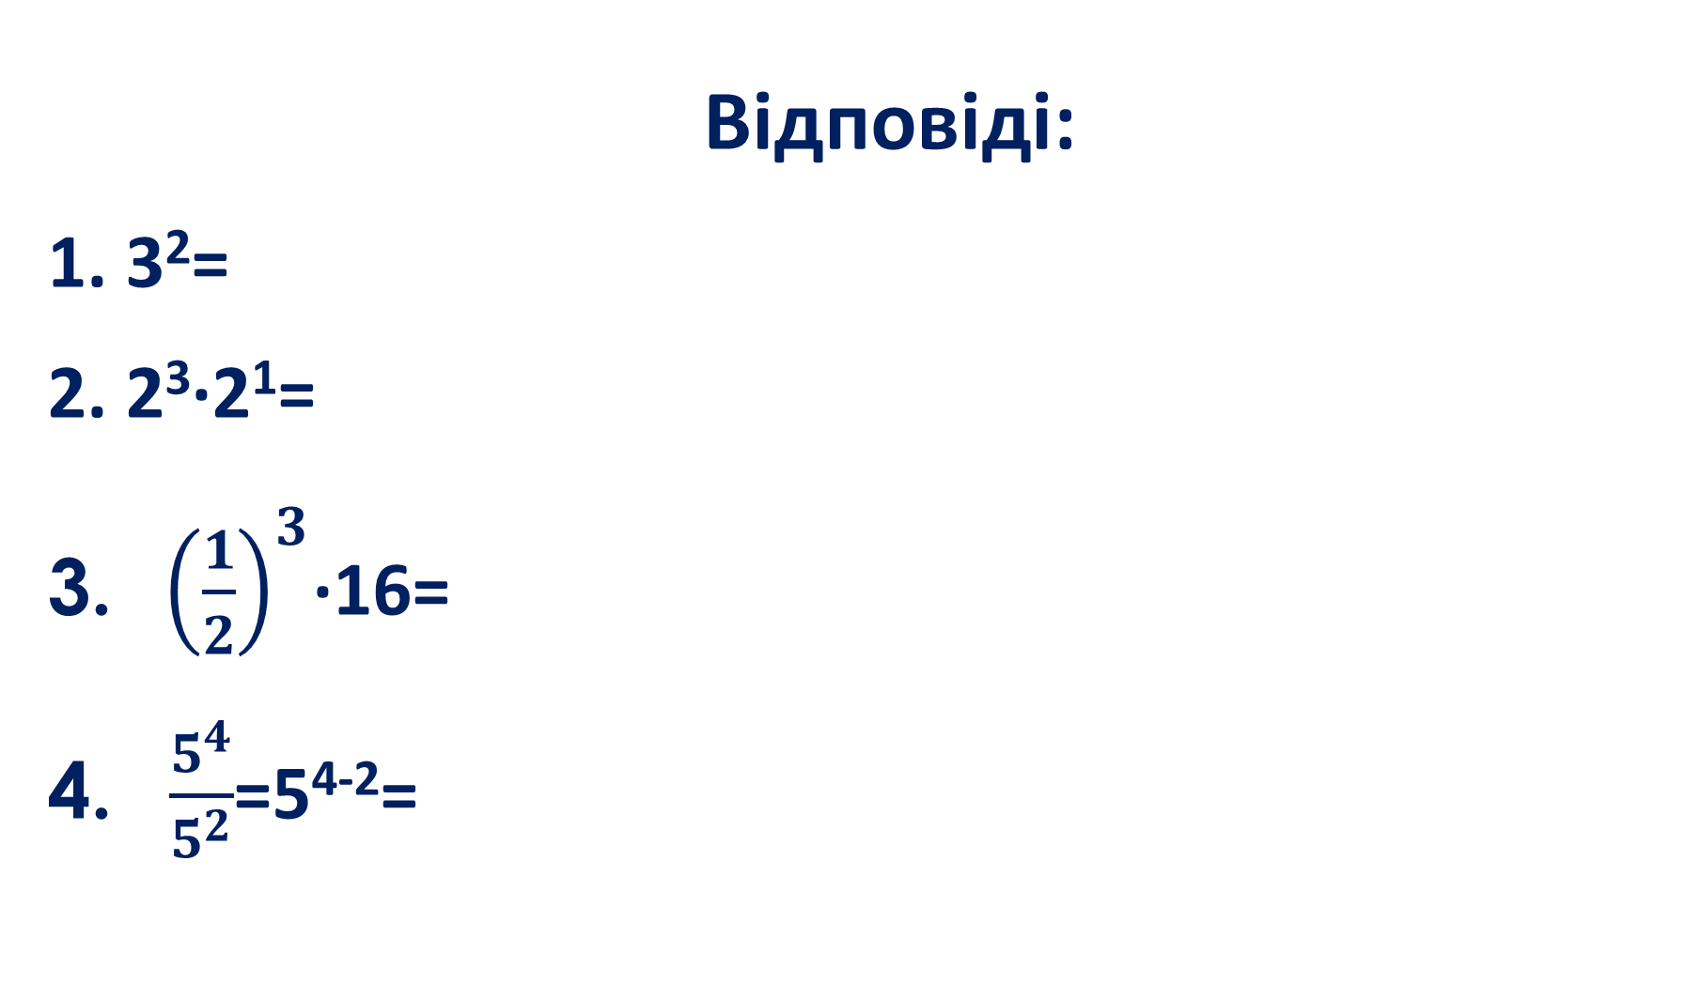
Відповіді:
1. 3²=3∙3=9
2. 2³∙2¹=2³⁺¹=2⁴=2∙2∙2∙2=16
3.${ \left(\frac{1}{2}\right)}^{3}$∙16= $\frac{1}{2}∙\frac{1}{2}∙\frac{1}{2}∙16=\frac{1}{8}∙\frac{16}{1}=2$
4. $\frac{5^{4}}{5^{2}}$=5⁴⁻²=5²=5∙5=25

Slide 6
Згадай!
Многочленом називається алгебраїчна сума кількох одночленів.
Стандартний вигляд одночлена:
а²-ab+b²
ab+ac+bc
Щоб помножити многочлен на многочлен, треба кожен член першого многочлена помножити на кожен член другого многочлена й отримані добутки додати.

Slide 7
№3 Перемножити многочлени
(a+2)(x-y)=
(x-2)(x+3)=

Slide 8
Відповіді:
(a+2)(x-y)=ax-ay+2x-2y
(x-2)(x+3)=x²+3x-2x-6=x²+x-6

